Slide 1

Conseils pour rédiger une lettre de motivation
Objectif: être capable de rédiger une lettre de motivation pour rechercher un lieu de PFMP.

Slide 2
Complémentaire à votre CV, la lettre de motivation synthétise votre projet professionnel, reflète votre motivation, prouve votre intérêt pour la structure.
Elle doit donner envie au responsable de vous rencontrer.
Voici des idées et des conseils pour éviter que votre lettre ne finisse à la poubelle…

Slide 3
Construire sa lettre de motivation par étapes
1/ Dans une lettre de motivation pour une recherche de lieux de PFMP, vous devez mettre en valeur les éléments essentiels que vous pouvez apporter au responsable de la structure:
Vos objectifs de votre PFMP,
Les dates de votre PFMP,
Idéalement,
  vos connaissances, vos savoir-faire, vos capacités,
  vos qualités.

Slide 4
Notez ci-dessous, les éléments essentiels de votre lettre de motivation.

Slide 5
II/ Identifiez les structures que vous souhaitez contacter
Notez ici les structures que vous avez repérées en complétant le tableau.
Nom de la structure | adresse | téléphone | Nom du responsable | Activités exercées dans la structure

Slide 6
Les 5 parties de votre lettre de motivation
1/ L’EN TETE
Vos coordonnées : il faut que l’employeur puisse les retrouver s’il souhaite vous rencontrer. N’oubliez pas votre numéro de téléphone (et votre adresse mail éventuellement)
Les coordonnées destinataire
Par exemple :
- Le directeur de l’association
- le directeur des ressources humaines pour une entreprise
- le principal pour un collège, le proviseur pour un collège…

Slide 7
I1/ L’INTRODUCTION
Cette partie doit être directe. Elle doit capter l’intérêt de votre lecteur : ne parlez pas de vous, citez des informations que vous avez recueillies sur l’entreprise, les activités qui vous intéressent SANS OUBLIER d’y indiquer les éléments essentiels (objectifs du stage, dates…)

Slide 8
II1/ LE DEVELOPPEMENT
Pour donner envie au recruteur de vous recevoir, citer des exemples d’activités que vous pouvez exercer dans le cadre de votre PFMP.

Slide 9
IV/ LA PROPOSITION DE RENCONTE
Sachez qui doit avoir l’initiative de la rencontre. Il y a 3 possibilités :
Vous restez disponible pour un entretien : c’est l’employeur qui vous recontactera. N’oubliez pas de relancer au bout de quelques temps.
Vous prenez l’initiative en annonçant votre prochaine démarche : «Je me permettrai de prendre contact avec vous pour convenir d’un rendez-vous… »
Vous offrez un choix : « Pouvons-nous nous rencontrer ? Je vous propose le… ou le…»

Slide 10
Exemples :
« J’aimerais pouvoir vous apporter plus d’informations et répondre à vos questions, pourriez-vous me donner un rendez-vous à cet effet? »
« Je souhaite vous rencontrer pour vous donner de vive voix toutes les indications voulues. Je me permettrai de vous téléphoner dans le courant de la semaine. »
« Je serais heureux de vous donner plus de détails lors d’un prochain entretien. Je vous propose de vous rencontrer mardi ou mercredi de la semaine prochaine.»

Slide 11
V/ LA FORMULE DE POLITESSE
Utilisez des formules simples et directes.
Exemples :
- « Veuillez recevoir, Monsieur le chef du personnel, l’expression de ma considération distinguée. »
- « Je vous prie d’agréer, Messieurs, mes salutations les meilleures. »
- « Je vous prie de croire, Monsieur le Directeur, à l’assurance de ma considération. »

Slide 12
N’oubliez pas :
C’est vous qui prenez l’initiative de cette démarche, l’employeur ne doit pas se sentir importuné.
Votre lettre doit montrer votre intérêt pour lui et son entreprise.
Elle doit être unique et adaptée à l’entreprise.
Elle doit être adressée en mentionnant si possible le nom et la fonction de la personne susceptible de vous recevoir.
Elle doit mettre l’accent sur les compétences qui peuvent intéresser l’employeur.
Elle ne doit pas en dire trop, juste ce qu’il faut pour lui donner envie d’en savoir plus, donc de vous rencontrer.

Slide 13
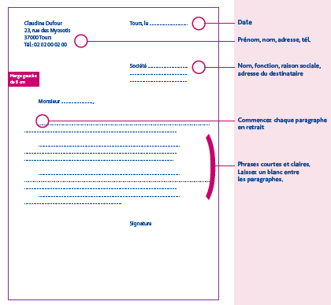
Exemple de présentation

Slide 14
Rédiger votre lettre de motivation

Slide 15
Lettre manuscrite ou non?
Dans la majorité des cas, aujourd'hui, les CV et les lettres de motivation sont envoyés par mail. Cependant, la coutume veut que la lettre de motivation soit manuscrite.
La lettre manuscrite, utile pour la graphologie
La lettre manuscrite permet une étude graphologique dont la finalité est de cerner certains éléments de votre personnalité, le but étant bien sûr de trouver le candidat qui correspond le mieux au poste. Il n’y aura pas d’étude graphologique pour une recherche de stage mais, préférons la lettre manuscrite si le responsable ne vous demande pas d’envoyer votre lettre par mail.
Conseils : utilisez une encre noire, en évitant de préférence le stylo à bille un peu trop scolaire, et privilégiez la clarté. Si vous avez une écriture en "pattes de mouche" ou totalement illisible, il est sans doute plus raisonnable d'envoyer une lettre dactylographiée.

Slide 16
Soignez l'orthographe pour votre lettre de motivation
Ne vous contentez pas de relire votre lettre de motivation une fois ou deux fois mais relisez-la dix fois s'il le faut.
Les fautes d'orthographe laissent une très mauvaise impression et il est indispensable que vous les évitiez!
Utilisez pour cela le contrôleur d'orthographe de votre ordinateur.
Si vous ne maîtrisez pas bien la langue, demandez à quelqu'un d'autre de relire votre lettre de motivation car un contrôleur d'orthographe ne détecte pas toutes les erreurs.

Slide 17
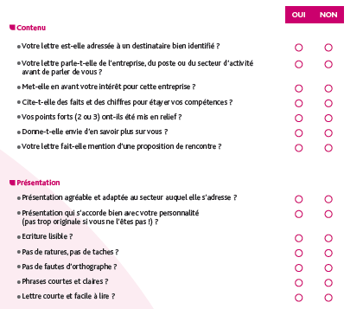
Vérifiez que votre lettre est bien construite

Slide 18
Suivez vos démarches
Votre démarche ne s’arrête pas à l’envoi de votre lettre de motivation.
Une entreprise peut mettre du temps à répondre.
Si vous êtes convoqué(e) pour un entretien, il faudra retrouver la trace de votre lettre et les raisons qui vous ont poussé à écrire à cette entreprise.
Pour savoir précisément où vous en êtes, vous allez devoir garder une trace de vos démarches : vous pouvez, pour cela, utiliser une fiche de suivi ...

Slide 19
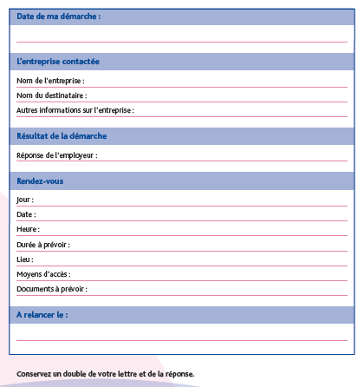
Exemple de fiche de suivi

Slide 20
Relancer vos démarches
Ainsi, vous serez sûr que votre lettre est bien arrivée sur le bureau de la « bonne personne » et l’employeur relancé verra que vous êtes motivé.
La relance peut être l’occasion d’avoir un avis de l’employeur sur vos démarches, ce qui vous permettra de les adapter.

Slide 21
Comment relancer?
Par !
Ayez toujours le bon interlocuteur et présentez lui bien l’objet de votre démarche.
Sources: Pole emploi 2009, http://www.stepstone.be, http://emploi.france5.fr

